Slide 1
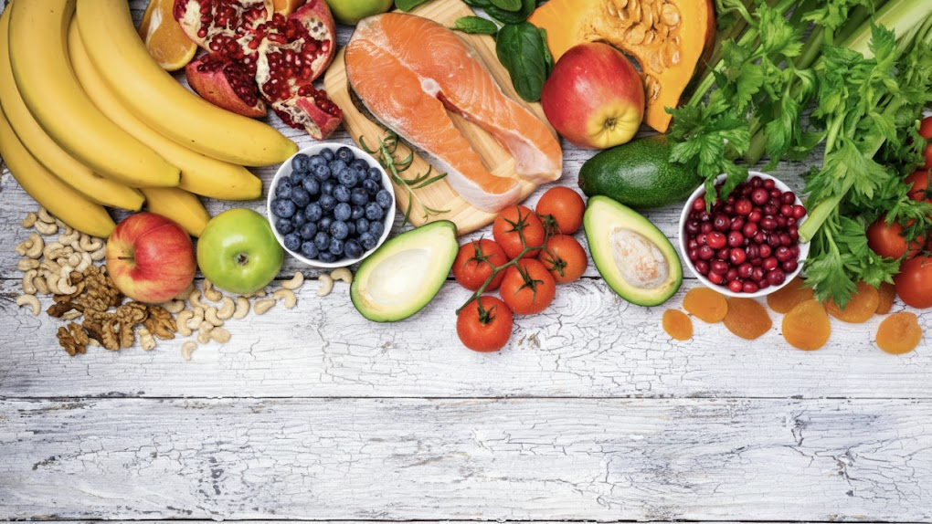
Étude sur l’alimentation dans le monde
ARNAUD MELOEN

Slide 2

Contexte et spécification des données
Étude de grande ampleur sur le thème de l’alimentation et plus particulièrement sur la sous nutrition dans le monde.
Les données :
Aide alimentaire
Disponibilité alimentaire
Population
Sous-nutrition

Slide 3
Méthodologie de l’analyse
1. Découverte des données
Lecture du cahier des charges
Étude du contexte
2. Nettoyage des données
Correction des valeurs nulles
Standardisation des unités
3. Analyse des données
Création d’indicateurs
4. Mise en forme des analyses
Représenter les indicateurs sous forme de graphique

Slide 4
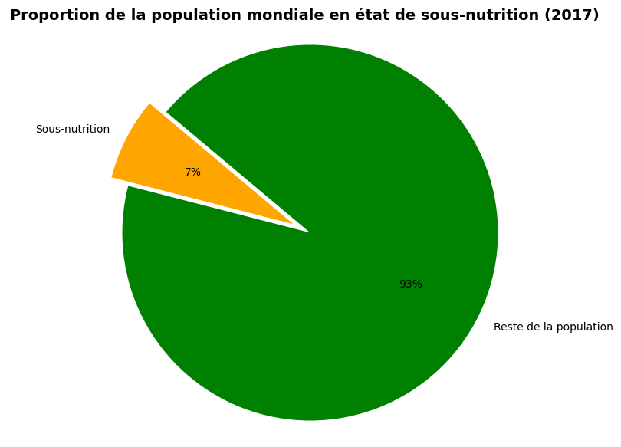
Proportion de personnes en état de sous-nutrition en 2017
Personnes en sous-nutrition dans le monde en 2017 :
535 millions
Population totale dans le monde en 2017 :
7,5 milliards
7.10 % de la population mondiale sont en état de sous-nutrition en 2017

Slide 5
Nombre théorique de personnes qui pourraient être nourries en 2017
Hypothèse : une personne consomme en moyenne 2500 kcal/jour
Nombre d'humains pouvant être nourris : 8.37 milliards (> 7,54 milliards)

Slide 6
Nombre théorique de personnes qui pourraient être nourries uniquement avec les végétaux en 2017
Hypothèse : une personne consomme en moyenne 2500 kcal/jour
Nombre d'humains pouvant être nourris avec les produits végétaux : 6.90 milliards (< 7,54 milliards)

Slide 7
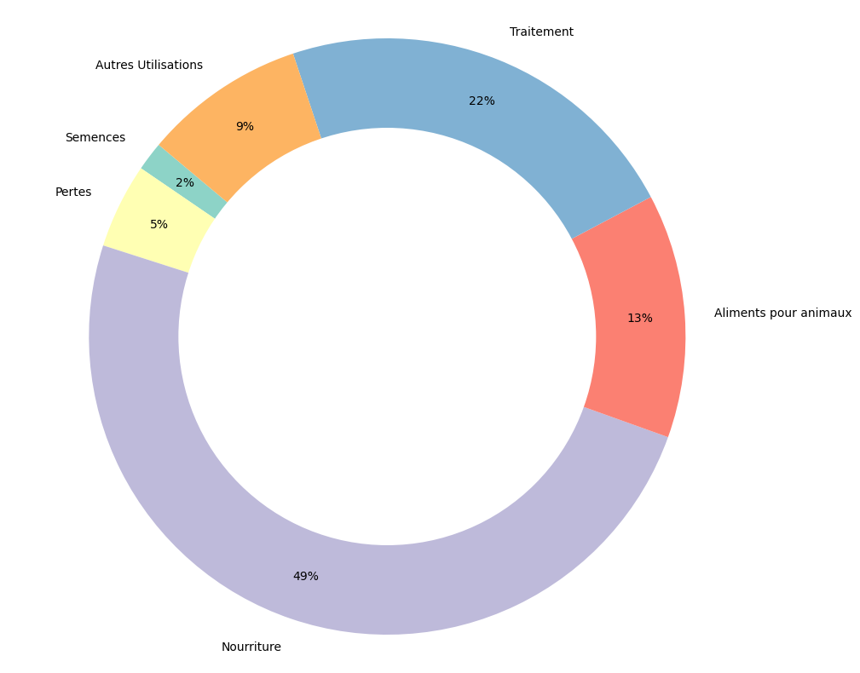
Répartition de la disponibilité intérieure
Utilisations (en millions de tonnes)
Nourriture : 4 876
Traitement : 2 205
Animaux : 1 304
Autres : 865
Pertes : 453
Semences : 154

Slide 8
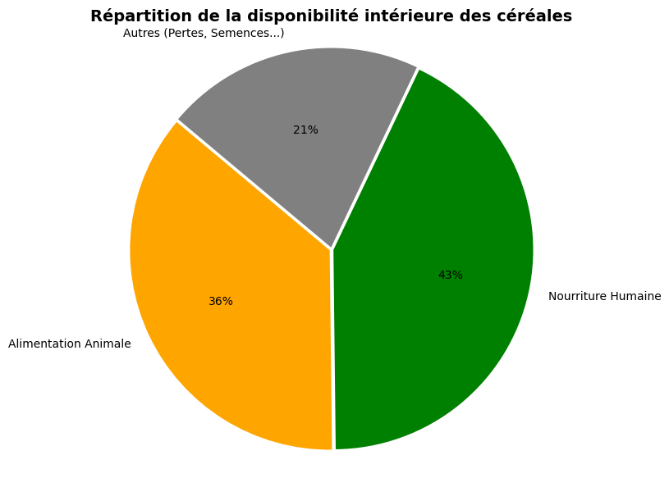
Part de l’utilisation des principales céréales entre l’alimentation humaine et animale
1/3 de la production de céréales est utilisé pour l’alimentation animal

Slide 9
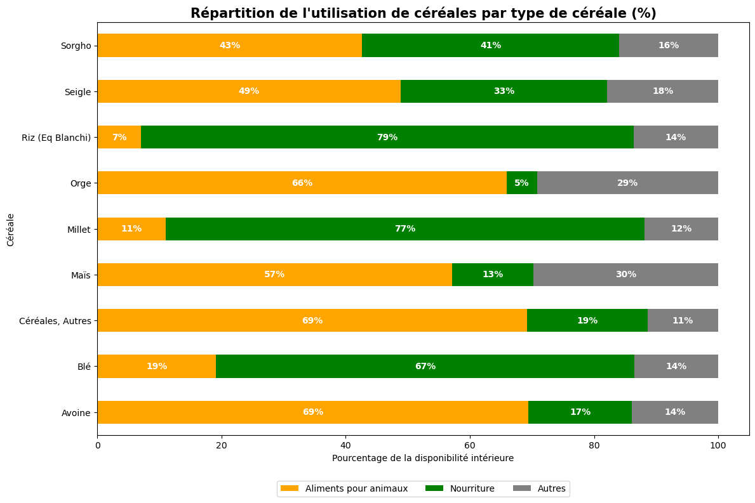
Répartition de l'utilisation des céréales par type de céréales
Chaque céréale est utilisée de façon très différentes

Slide 10
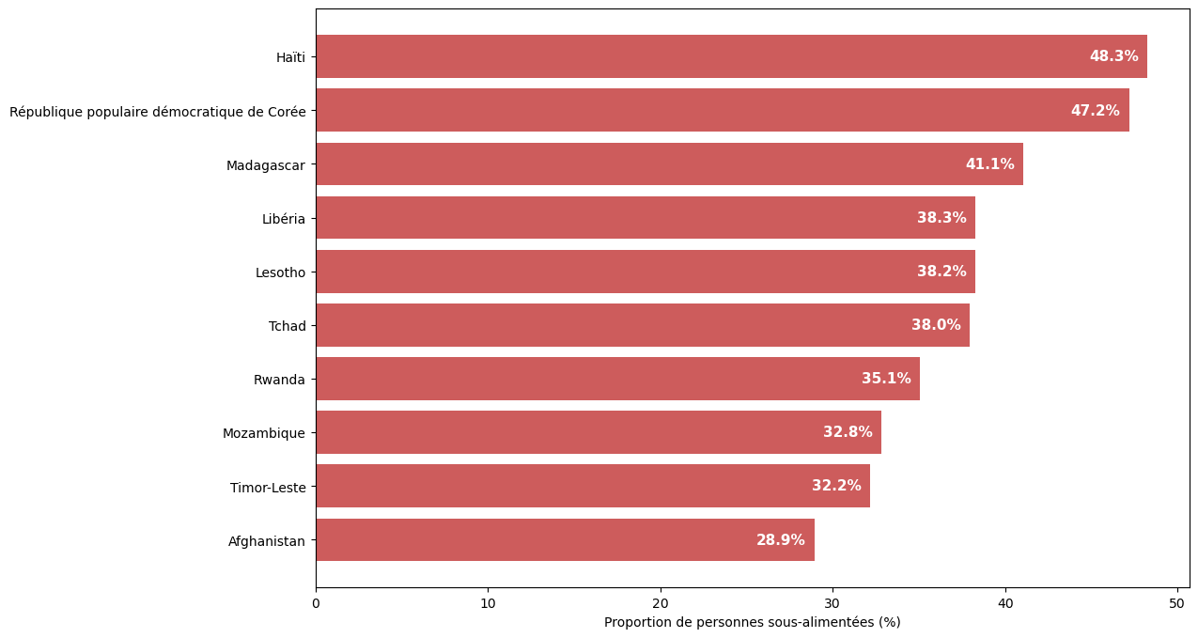
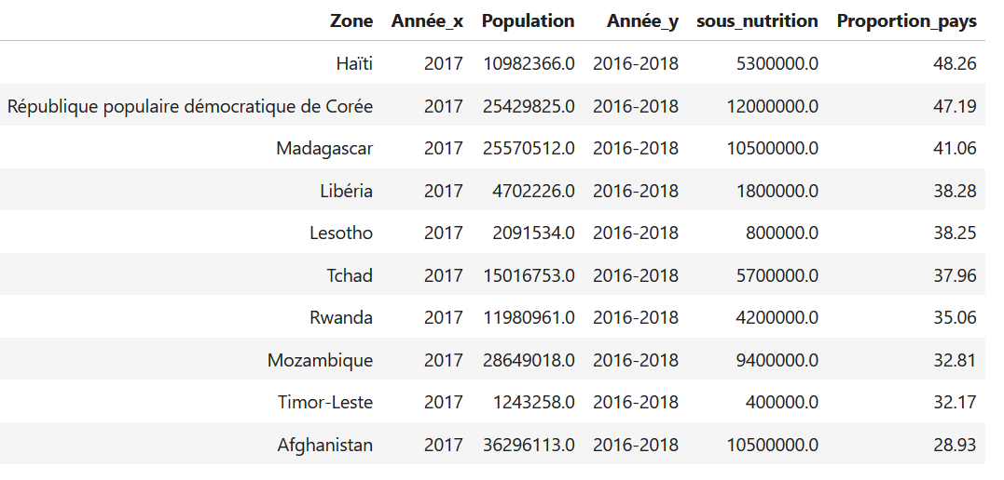
Liste des 10 pays où la proportion de personnes en état de sous-nutrition est la plus forte en 2017
Dans certains pays ont la quantité de personnes en état de sous-nutrition est très importante.
Par exemple, en Haïti, près de 1 personne sur 2 est en état de sous-nutrition en 2017.

Slide 11
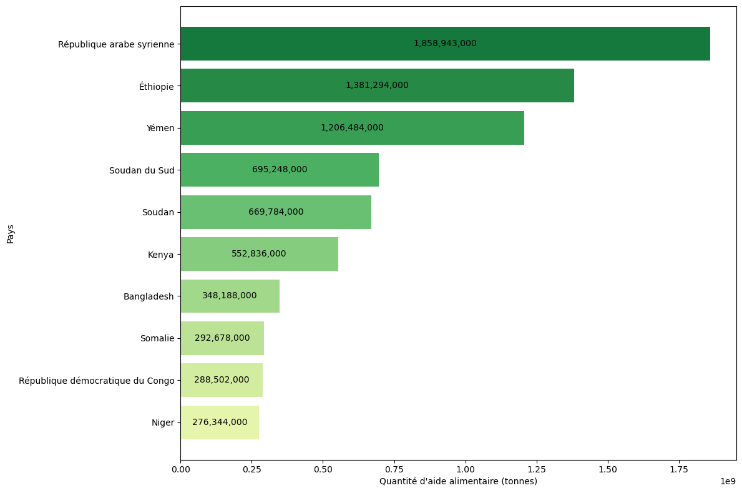
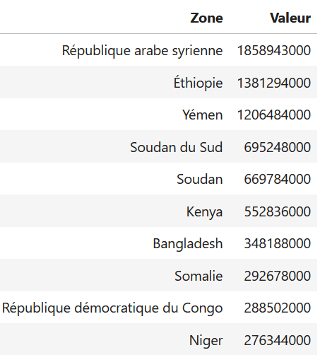
Liste des 10 pays qui ont le plus bénéficié de l’aide alimentaire entre 2013 et 2016

Slide 12
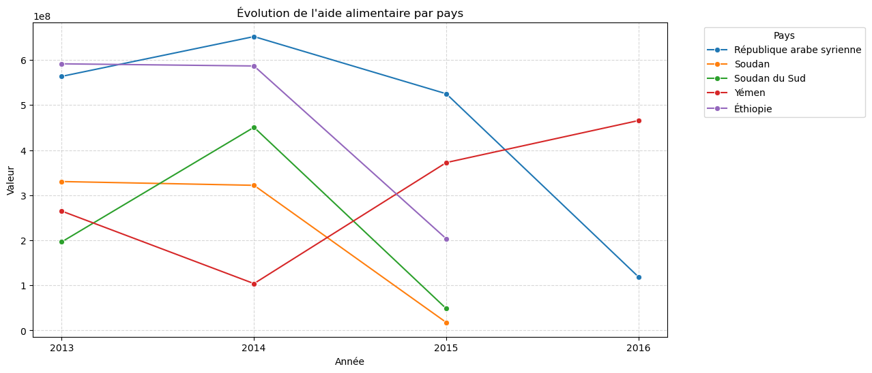
Évolution de l’aide alimentaire pour les 5 pays qui en ont le plus bénéficié entre 2013 et 2016
Un contexte géopolitique complexe:
Syrie : Guerre civile, effondrement agricole
Soudan : Instabilité politique, conflits régionaux
Soudan du Sud : Guerre civile, insécurité alimentaire
Yémen : Guerre, blocus, crise humanitaire
Éthiopie : Sécheresse, tensions internes

Slide 13
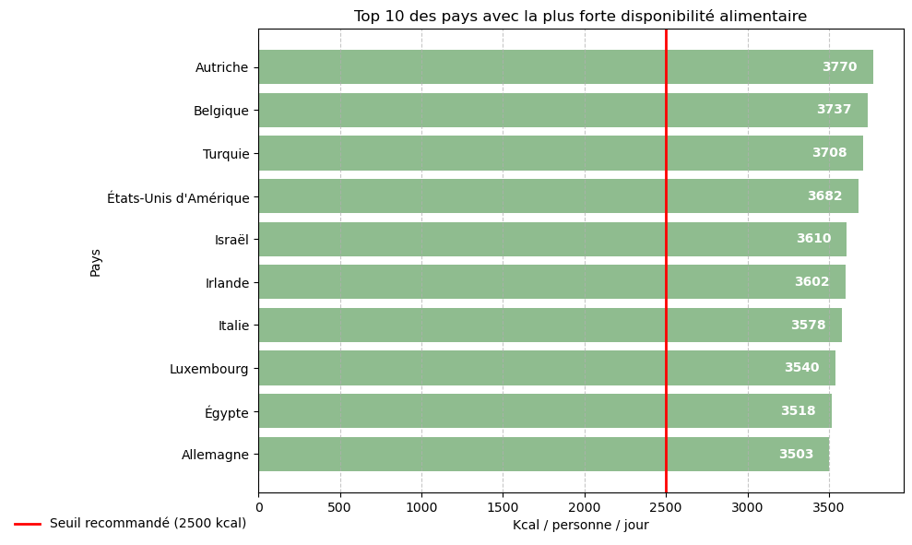
Liste des 10 pays qui ont la plus forte disponibilité alimentaire par habitant
La plupart des 10 pays avec la plus forte disponibilité alimentaire font partie des "pays du nord"

Slide 14
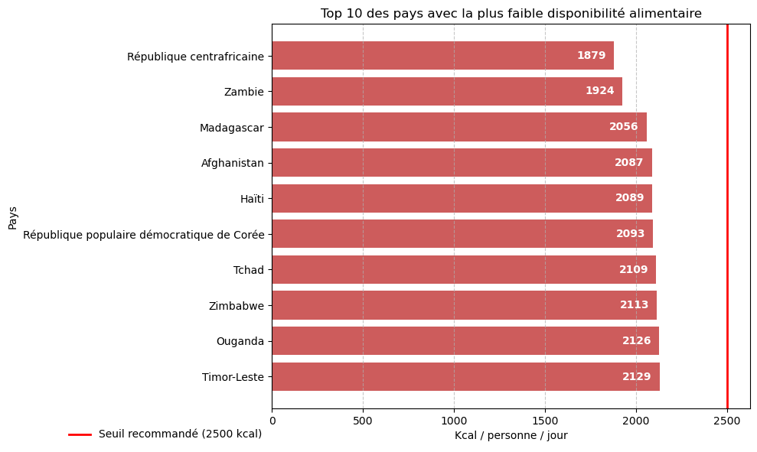
Liste des 10 pays qui ont la plus faible disponibilité alimentaire par habitant
La quasi-totalité des 10 pays avec la disponibilité alimentaire par habitant la plus faible se trouvent en Afrique.

Slide 15
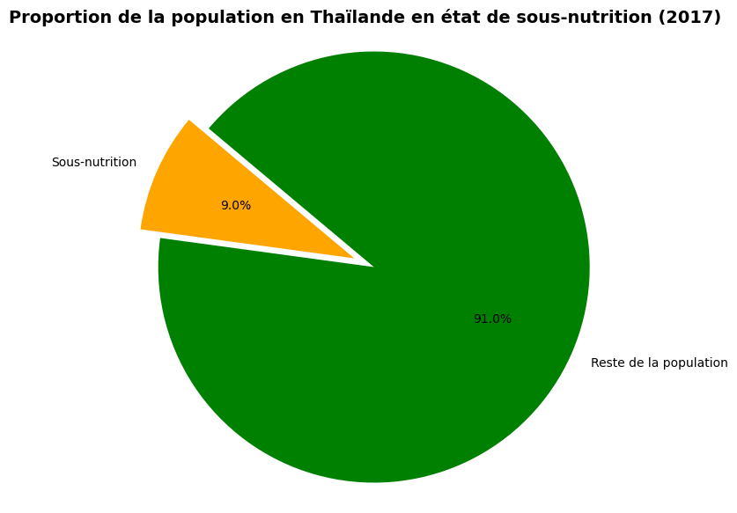
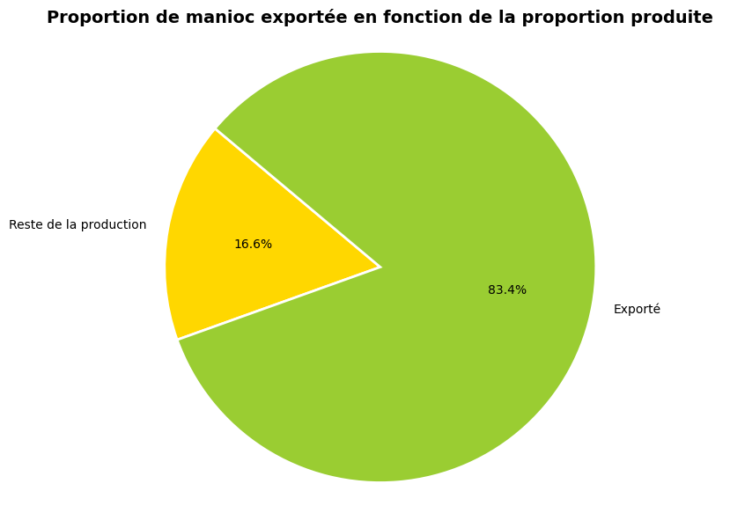
Étude sur le manioc en Thaïlande
Population de la Thaïlande (2017) : 69 209 810
Hypothèse : une personne consomme en moyenne 2500 kcal/jour
Population de la Thaïlande en état de sous-nutrition (2017) : 6 200 000
La proportion de manioc exportée de Thaïlande correspond à 83.4% de sa production

Slide 16
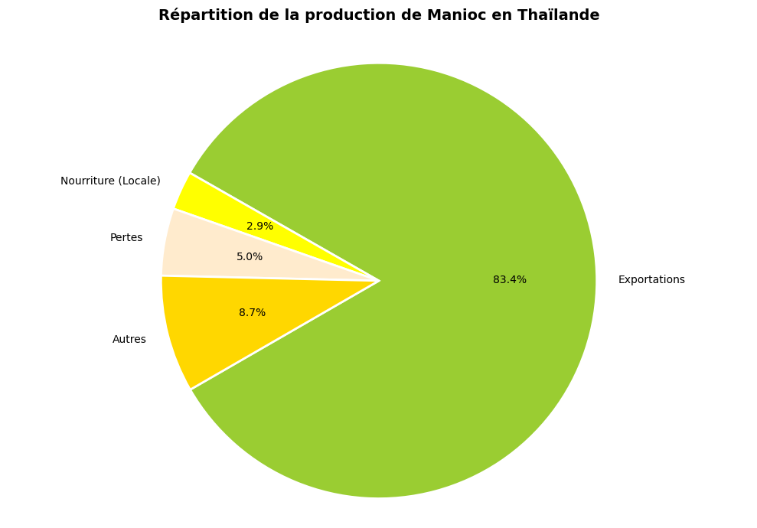
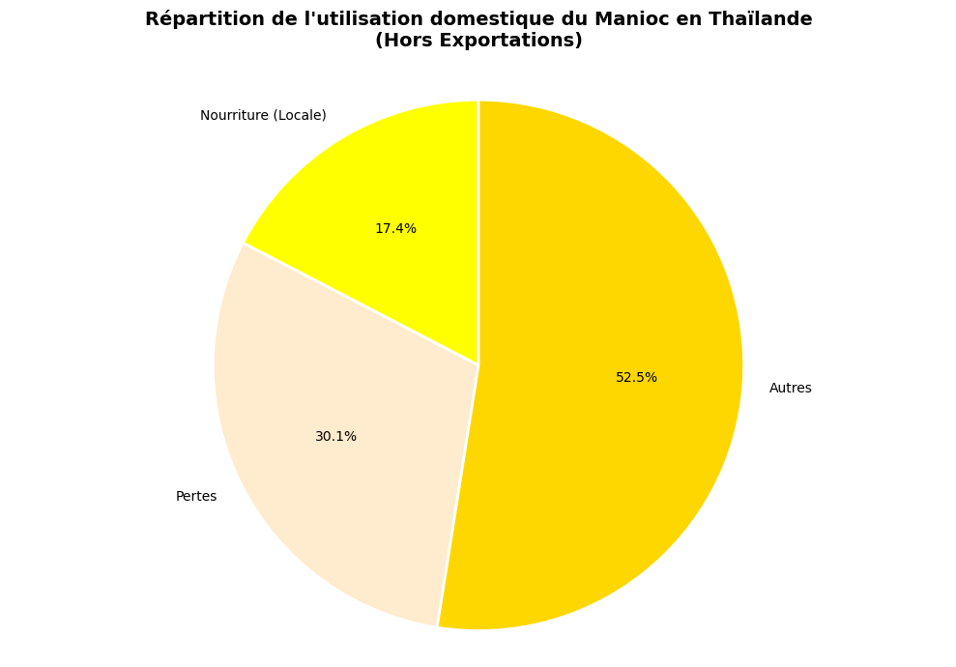
Le Manioc produit en Thaïlande est pour la grande majorité exporté, on observe aussi que la proportion utilisée comme nourriture dans le pays est très faible.

Slide 17
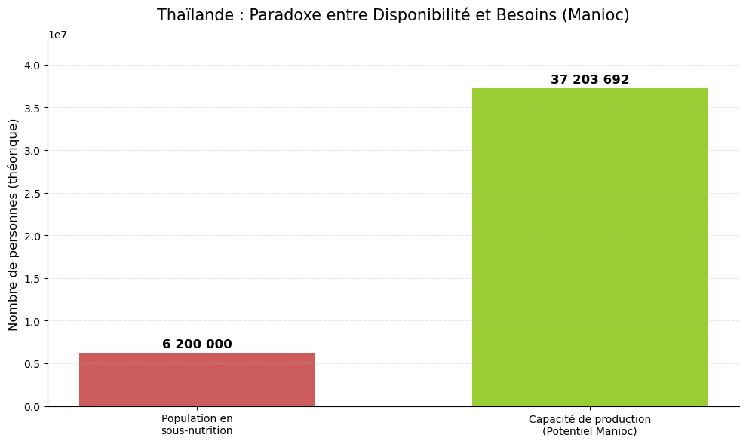
Population de la Thaïlande (2017) : 69 209 810
Le potentiel alimentaire du manioc produit en Thaïlande est capable de couvrir les besoins caloriques de dizaines de millions de personnes.

Slide 18
Conclusion
La sous-nutrition est un problème de répartition des richesses
La production alimentaire mondiale est suffisante
L’accès inégal aux ressources cause la faim
L’aide alimentaire ne fait que temporiser
Des réformes structurelles sont nécessaires

